Slide 1
OSDN Magazine 技術系記事タイアップ資料

Slide 2
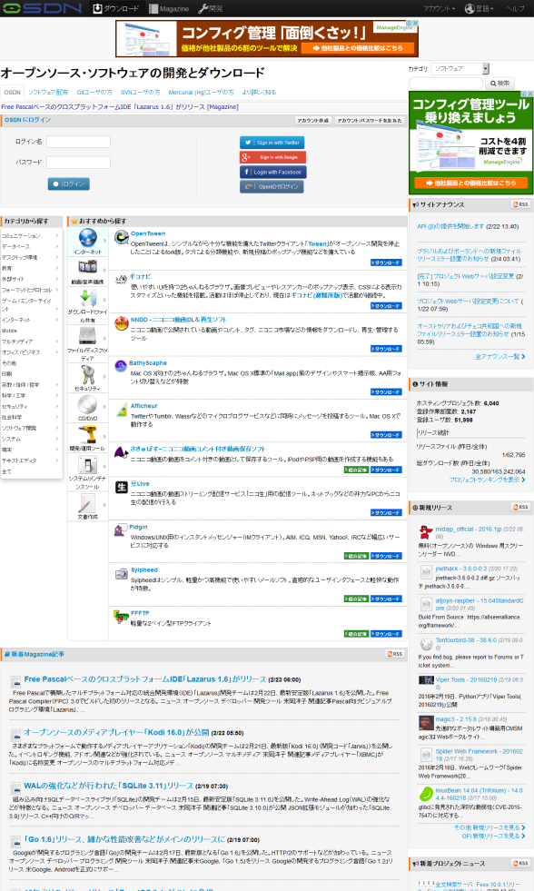
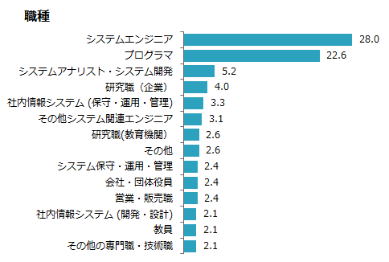
OSDN（オーエスディーエヌ）とは？
OSDNは、オープンソース・ソフトウェアの開発者にWebベースで総合的かつ容易な管理を行う環境を提供する無料のサービスです。Git / Subversion / Mercurial / Bazaar / CVSリポジトリ、メーリングリスト、バグ追跡システム、掲示板・フォーラム、タスク管理システム、Webサイトホスティング、ファイルの保管、バックアップ、シェル環境などを提供しています。また、Magazineコーナーでは、オープンソース関連の最新ニュース、著名人による解説記事、コラムの提供も行っています。
媒体ボリューム | 約600万PV/月
広告掲載可能面月間PV | 3,605,373PV※1
広告掲載可能面月間UU | 1,678,307UU※1
登録プロジェクト数 | 10万以上
ホスティングプロジェクト数 | 5千以上
登録開発者数 | 4万人以上
※1 2017年3月実績（Google Analyricsより）
OSDN株式会社
東京都荒川区西日暮里4－21－12 クリスタルビル4F
TEL:03-5834-7573 E-mail:sales@osdn.jp

Slide 3
仕様・構成
Magazine 特集コーナーにて、タイアップ記事を作成・掲載
https://mag.osdn.jp/special/
媒体特性にマッチした技術性の高い、製品・サービスレビュー記事をオリジナルで制作
3ページ以上のボリューム
誘導
OSDN.JPおよびスラドから誘導。
バナー＆テキストにて200万IMP以上保証
（掲載枠、最終総量は媒体社にて調整）
■スケジュール目安
記事作成 4週間前後
校正 2週間前後
掲載後
削除することなく、そのまま半永久的に掲載
掲載後の転載利用は追加費用なし
冊子制作も可能（レイアウトから印刷納品までご対応可能）

Slide 4
誘導概略
OSDN
RSS、Twitter、Facabook等外部フィード
（測定なし）
広告枠
フィード
サイト内
固定枠
スラド
直接流入等
広告枠
サイト内
固定枠
姉妹サイトであるスラドからも誘導を行います
＊
広告枠掲出 | OSDN 728x90pxバナー枠（もしくは300x250px） | 合計200万IMP保証以上/３週間 （終了後に計測レポート提出）
 | OSDN テキスト枠（35文字程度）
 | スラド 728x90pxバナー枠（もしくは300x250px）
 | スラド テキスト枠（35文字程度）
固定枠掲出 | OSDN サイドバー、トップページ | 計測なし 100万IMP以上/4週間
 | スラド トップページ | 計測なし 50万IMP以上/4週間
フィード掲出 | RSS、Twitter、Facebook等 | 計測なし 数万IMP～/回
記事ページ

Slide 5
お見積り
レポート内容：
・掲載開始から4週間のGoogle Analyticsによる計測をレポート（PV、セッション数）
・誘導広告のIMP数、クリック数
基本スケジュール：
・お申し込み
・4週間前後 初校ご提出
・2週間前後 校正作業
・掲載開始
・4週間 誘導ならびに計測
・レポート提出
※スケジュールは、お申し込み時もしくは執筆時に調整いたします
プラン | 実施内容 | 期間 | IMP数 | 料金
記事 タイアップ | 記事制作、掲載 1本 | 4週間測定 | 5,000PV想定 | ¥1,000,000
 | スラド/OSDNから誘導 | 3週間 | 200万IMP以上保証

